Slide 1
KLASIFIKASI Twitter TENTANG PENDAPAT MASYARAKAT INDONESIA TERHADAP LAYANAN MASYARAKAT BPJS KESEHATAN DENGAN MENGGUNAKAN NAÏVE BAYES CLASSIFIACTION (NBC)
A11.2017.10342 revikhasah alfian kamal
A11.2017.10787 Muhammad ridwan pratama

Slide 2
Latar Belakang
Perumusan Masalah
Batasan Masalah
Tujuan Penelitian
Landasan Teori
Kerangka Pemikiran

Slide 3
Latar belakang
Jaminan sosial merupakan hak setiap orang yang pemenuhannya dijamin oleh konstitusi dan peraturan perundang-undangan yang berlaku.
Tenaga kerja merupakan faktor strategis dalam upaya mewujudkan pembangunan nasional Indonesia.
Salah satu bentuk terwujudnya kesejahteraan tenaga kerja adalah terpenuhinya jaminan kesehatan.

Slide 4
Perumusan masalah
Banyaknya pendapat dan komentar yang diuraikan oleh masyarakat membuat penelitian terhadap kinerja BPJS Kesehatan yang berupa tweet positive, negatif, dan keluhan.
Bagaimana cara kinerja algoritma Naïve Bayes Classifiaction (NBC) untuk mengklasifikasikan Twitter tentang opini masyarakat tentang BPJS Kesehatan di Indonesia?

Slide 5
Batasan masalah
Crawling data dengan menggunakan Twitter API dengan bahasa Indonesia.
Menentukan kata dari kamus sendiri untuk melihat cuitan positif, negatif, dan keluhan berdasarkan analisis setiap postingan.
Pemodelan terhadap data yang telah diambil menggunakan metode Naive Bayes Classifiaction(NBC) dan data yang diambil pada tahun 2019.

Slide 6
Tujuan penelitian
Menggunakan text mining yang bekerja untuk membedakan mana komentar/cuitan yang berupa positif, negatif ataupun keluhan bertujuan untuk kedepan sebagai penilaian terhadap pelayanan masyarakat BPJS Kesehatan.
Penerapan algoritma Naïve Bayes Classification dalam melakukan penilaian terhadap opini masyarakat tentang pelayanan masyarakat BPJS Kesehatan.

Slide 7
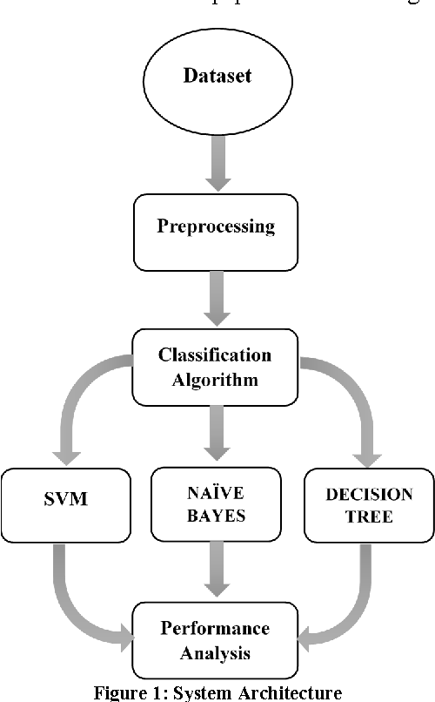
Landasan teori
Naive Bayes Classification
merupakan algoritma yang digunakan dalam data mining untuk melakukan klasifikasi pada suatu data set yang ada. Prinsipnya dengan mengasumsikan nilai suatu atribut yang tidak mempengaruhi atribut yang lainnya dan setiap atibut mempunyai kontribusi yang sama dengan keputusan akhir.

Slide 8

Landasan teori
Dalam algoritma Naive Bayes Classifier setiap dokumen direpresentasikan dengan pasangan atribut “x1, x2, x3, ...xn” dimana x1 adalah kata pertama, x2 adalah kata kedua dan seterusnya. Teorema naive bayes memiliki bentuk umum dengan rumus :

Slide 9
Kerangka pemikiran
Masalah
Bagaimana cara kinerja algoritma Naïve Bayes Classifiaction (NBC) untuk mengklasifikasikan Twitter tentang opini masyarakat tentang BPJS Kesehatan di Indonesia?
Tujuan
Menggunakan text mining yang bekerja untuk membedakan mana komentar/cuitan yang berupa positif, negatif ataupun keluhan bertujuan untuk kedepan sebagai penilaian terhadap pelayanan masyarakat BPJS Kesehatan.
Eksperimen
Data | Metode | Tool
Data yang diambil dari twitter | Algoritma Naïve Bayes | PHP

Slide 10
Kerangka pemikiran
Pengujian
Dokumen teks dari hasil pencarian yang telah dikumpulkan dari twitter yang menggunakan kata kata positif, negatif, dan keluhan masyarakat kemudian dilakukan pemrosesan data.
Hasil
Hasil Akurasi terhadap klasifikasi opini pendapat masyarakat terhadap jasa pelayanan masyarakat BPJS Kesehatan berupa negatif, positif dan keluhan masyarkat menggunakan naïve bayes classification.
Manfaat
Dapat mengetahui lebih dominan mana pendapat masyarakat terhadap jasa pelayanan masyarakat BPJS Kesehatan.

Slide 11
Metode yg diusulkan
Twitter
Crawling
Klasifikasi
Evaluasi
Hasil
Pre processing

Slide 12
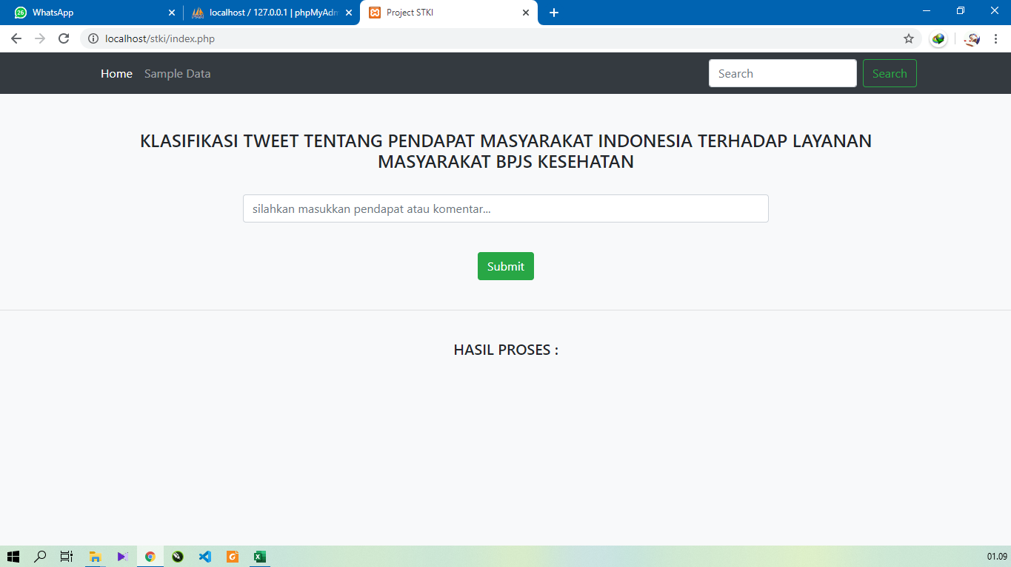
INTERFACE APLIKASI

Slide 13
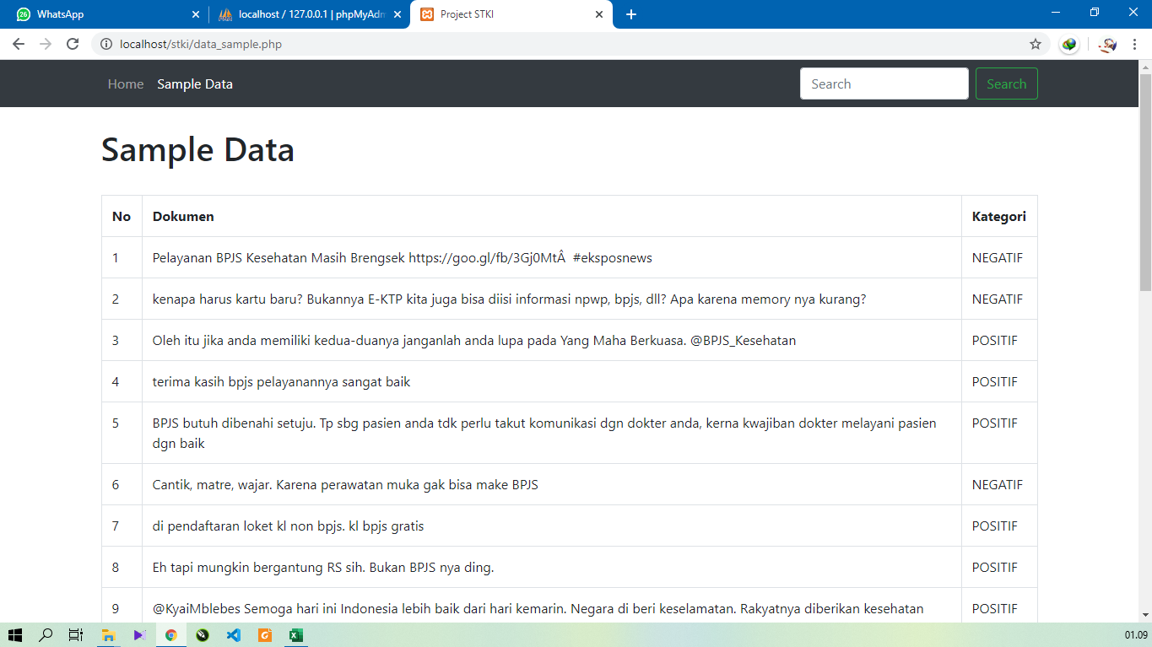
INTERFACE APLIKASI

Slide 14
KESIMPULAN
Berdasarkan pada penelitian ini, data berasal dari keyword “bpjs, bpjskesehatan” Dari 100 tweet dijadikan sebagai data training dan 20 % dari data training akan menjadi data testing. Proses dimulai dengan cleaning, case volding, tokenizing, stopword removal dan stemming. Proses selanjutnya merupakan proses pelabelan manual dengan memberi label negatif dan positif. Hingga mendapatkan tingkat akurasi sebesar 85%.

Slide 15
SARAN
Saran yang dapat diberikan guna perkembangan klasifikasi pendapat masyarakat mengenai kinerja layanan masyarakat BPJS Kesehatan adalah memperbanyak kamus selain menggunakan libraby sastrawi. Karena tingkat keakuratan bergantung pada jumlah kamus.

Slide 16
Terima kasih

